Slide 1
ZADATAK 3
DEBLJINSKO NASTAVLJANJE

Slide 2
Nacrtati elemente dobijene debljinskim nastavljanjem gredica od masiva:
Red.br. | Vrsta spoja | Dimenzije gredice (mm) | Element
 |  |  | Naziv | Dimenzije (mm)
1 | Dvoslojno nastavljanje – spoj na ravnu sljubnicu | 730 ∙ 60 ∙ 20 | Noga stola | 730 ∙ 60 ∙ 40
2 | Troslojno spajanje širinski nastavljenih gredica | 730 ∙ 28 ∙ 28 | Noga stola | 730 ∙ 84 ∙ 84
3 | Troslojno spajanje na ravnu sljubnicu sa višeslojnom srednjom konstrukcijom | 730 ∙ 84 ∙ 28 730 ∙ 28 ∙ 14 | Noga stola | 730 ∙ 84 ∙ 84
Sve spojeve nacrtati u dve projekcije i iskotirati.
NAPOMENA: Razmeru i format papira izabrati samostalno.

Slide 3
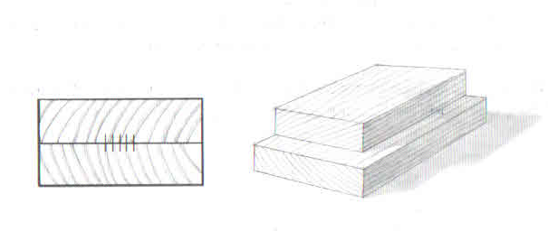
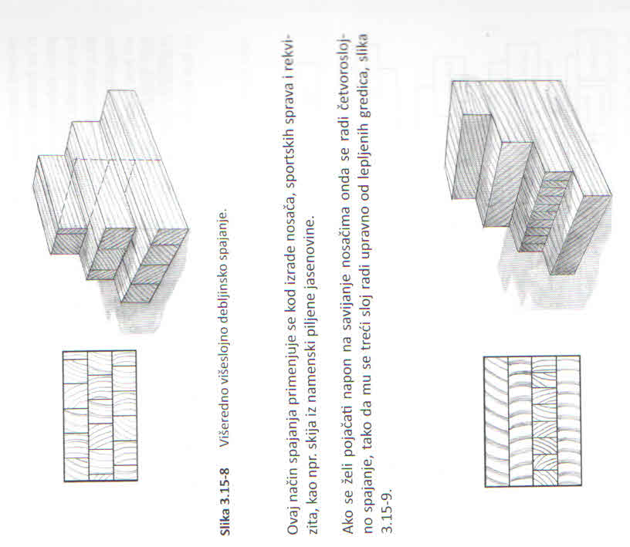

Slide 4
2. Nacrtati nogu stola kvadratnog poprečnog preseka dobijenu debljinskim spajanjem gredica od masiva. Dimenzije noge su: 730 · 80 · 80mm, a gredice su spojene:
  na ravnu sljubnicu pomoću pera i utora – šuplja konstrukcija. Dimenzije gredice su: 730 · 80 · 20mm.
  na kosu sljubnicu pomoću umetnutog pera – šuplja konstrukcija. Dimenzije gredice su: 730 · 80 · 20mm.

Slide 5
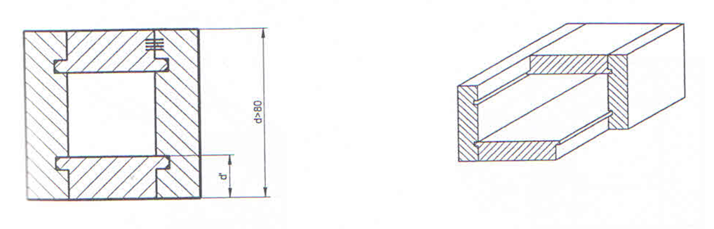

Slide 6
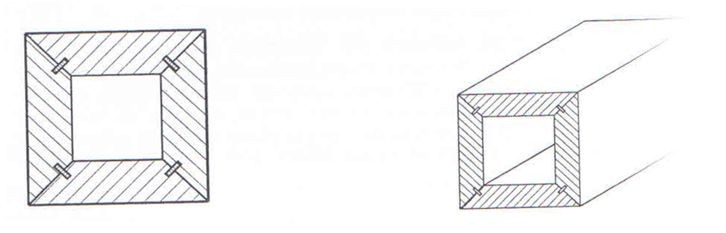

Slide 7
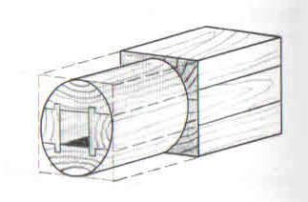
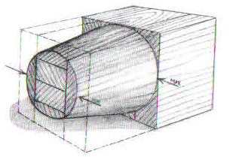
3.Nacrtati nogu stola kružnog poprečnog preseka dobijenu debljinskim spajanjem gredica od masiva. Na poprečnom preseku noga stola je:
  Puna, a dimenzije noge su: 730 · ø 120mm. Dimenzije gredice: 730 · 120 · 20mm;
  Šuplja, a dimenzije noge su: 730 · ø 200mm. Dimenzije gredice: 730 · 200 · 20mm. Tip spoja: pero i utor.

Slide 8
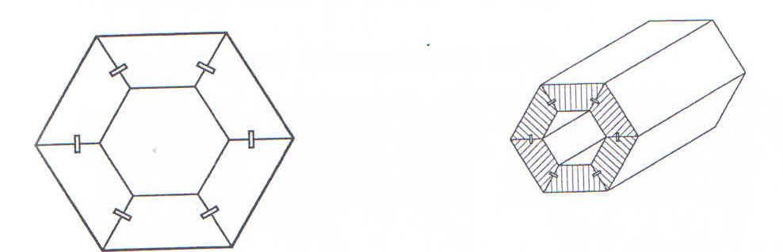
4. Nacrtati šuplju nogu stola šestougaonog poprečnog preseka dimenzija 730·120·120mm. Gredice noge su spojene na kosu sljubnicu pomoću umetnutog pera. Dimenzija gredice: 730· 120 · 20mm.

